Slide 1

이것이 취업을 위한 컴퓨터 과학이다 with CS 기술 면접
Chapter 05 네트워크
05-7 프록시와 안정적인 트래픽
강민철
https://minchul.net
https://youtube.com/@kangminchul

Slide 2
Chapter 04 자료구조
04-1 자료구조의 큰 그림
04-2 배열과 연결 리스트
04-3 스택과 큐
04-4 해시 테이블
04-5 트리
04-6 그래프
Chapter 05 네트워크
05-1 네트워크의 큰 그림
05-2 물리 계층과 데이터 링크 계층
05-3 네트워크 계층 - IP
05-4 전송 계층 - TCP와 UDP
05-5 응용 계층 - HTTP의 기초
05-6 응용 계층 - HTTP의 응용
05-7 프록시와 안정적인 트래픽

Slide 3
Chapter 05-7
프록시와 안정적인 트래픽

Slide 4
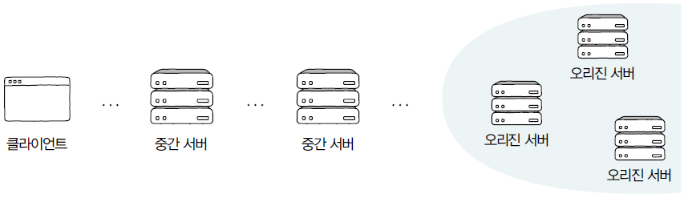
Chapter 05-7 프록시와 안정적인 트래픽(1)
오리진 서버와 중간 서버: 포워드 프록시와 리버스 프록시
오리진 서버(origin server)
자원을 생성하고 클라이언트에게 권한이 있는 응답을 보낼 수 있는 HTTP 서버
클라이언트와 오리진 서버 사이에는 많은 중간 서버가 있을 수 있음

Slide 5
Chapter 05-7 프록시와 안정적인 트래픽(2)
여기서 잠깐
가용성과 고가용성
가용성(availability)
서버, 네트워크, 특정 하드웨어 부품을 비롯한 특정 컴퓨터 시스템이 주어진 기능을 실제로 수행할 수 있는 시간의 비율
고가용성(HA, High Availability)
주어진 기능을 문제없이 수행하는 시간의 비율이 높은 경우
앞선 그림과 같은 서버의 다중화는 가용성을 높이기 위한(고가용성을 위한) 설계

Slide 6
Chapter 05-7 프록시와 안정적인 트래픽(3)
대표적인 HTTP 중간 서버의 유형
프록시 - 포워드 프록시
게이트웨이 - 리버스 프록시

Slide 7
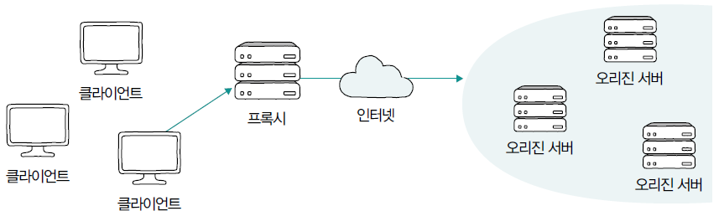
Chapter 05-7 프록시와 안정적인 트래픽(4)
프록시(proxy)
클라이언트가 선택한 메시지 전달의 대리자로, 주로 캐시 저장, 클라이언트 암호화 및 접근 제한 등의 기능을 제공
프록시는 ‘클라이언트의 심부름꾼 또는 대리인’

Slide 8
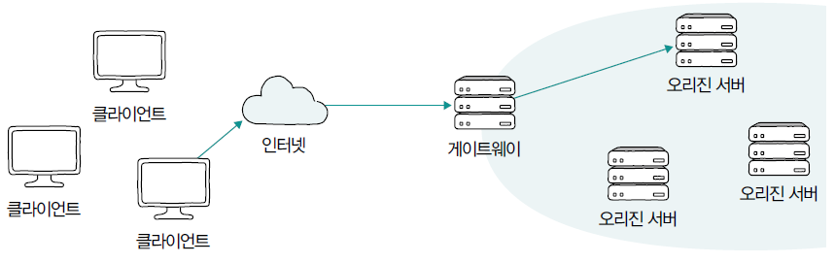
Chapter 05-7 프록시와 안정적인 트래픽(5)
게이트웨이(gateway)
오리진 서버(들)을 향하는 요청 메시지를 먼저 받아서 오리진 서버(들)에게 전달하는 문지기, 경비 역할
게이트웨이는 일반적으로 클라이언트보다 오리진 서버(들)에 더 가까이 위치
게이트웨이에는 캐시를 저장할 수도 있고, 부하를 분산하는 로드 밸런서로도 동작

Slide 9

Chapter 05-7 프록시와 안정적인 트래픽(6)
고가용성: 로드 밸런싱과 스케일링
가용성
주어진 특정 기능을 실제로 수행할 수 있는 시간의 비율
가용성의 수식 표현
업타임(uptime) - 정상적인 사용 시간
다운타임(downtime) - 모종의 이유로 인해 정상적인 사용이 불가능한 시간
고가용성은 바로 이 수식의 값이 높은 성질
즉, 전체 사용시간 중 대부분을 사용할 수 있는 특성

Slide 10
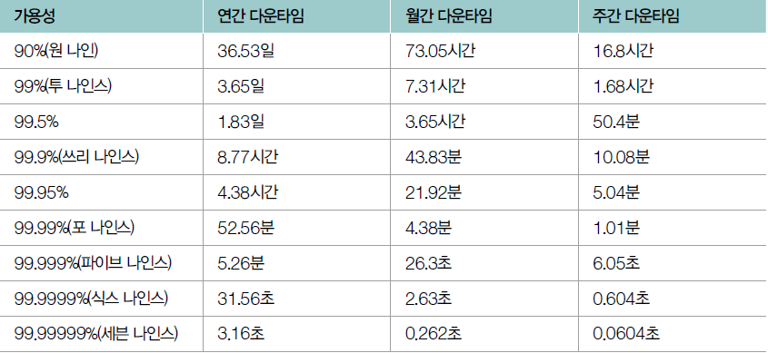
Chapter 05-7 프록시와 안정적인 트래픽(7)
특정 시스템의 안정성을 평가 - 가용성 수식의 백분율 값을 사용
일반적으로 ‘안정적’이라고 평가받는 시스템의 가용성에 대한 백분율 값은 99.999% 이상을 목표
시스템이 이 수치를 달성했다면 시스템이 정상적으로 운영되지 않는 다운타임이 대략 1년에 5.26분, 1개월에 26.3초밖에 되지 않는다는 것을 의미

Slide 11
Chapter 05-7 프록시와 안정적인 트래픽(8)
다운타임의 발생 원인은 다양함
과도한 트래픽으로 인한 서비스 다운
예기치 못한 소프트웨어 상의 오류
하드웨어 장애
보안 공격
자연재해 등
다운타임의 발생 원인을 모두 찾아 원천 차단하기는 현실적으로 어려움
고가용성을 유지하는 핵심
‘애초에 문제가 발생하지 않도록 하는 것’이라기보다 ‘문제가 발생하더라도 계속 기능할 수 있도록 설계’
결함 감내(fault tolerance) - 문제가 발생하더라도 기능할 수 있는 능력
다운타임을 낮추고 가용성을 높이기 위해서는 서비스나 인프라가 결함을 감내할 수 있도록 설계
이를 위한 대표적인 기술이 바로 다중화
서버를 다중화하면 특정 서버에 문제가 발생하더라도 다른 예비 서버가 이를 대신해 동작
[NOTE]
페일오버(failover) - 동작하는 시스템에 문제가 생겼을 때 예비된 시스템으로 자동 전환되는 기능

Slide 12
Chapter 05-7 프록시와 안정적인 트래픽(9)
여기서 잠깐
헬스 체크와 하트비트
다중화된 서버 중 하나 이상의 서버에 문제가 생겼을 때 다른 서버는 이를 어떻게 감지할 수 있을까?
헬스 체크(health check)
다중화된 서버 환경에서는 현재 문제가 있는 서버가 있는지, 현재 요청에 대해 올바른 응답을 할 수 있는 상태인지를 주기적으로 검사
헬스 체크는 주로 로드 밸런서에 의해 이루어지며, HTTP나 ICMP 등 다양한 프로토콜을 활용
하트비트(heartbeat)
서버 간에 주기적으로 하트비트 메시지를 주고받다가 주고받는 메시지가 끊겼을 때 문제의 발생을 감지하는 방법

Slide 13
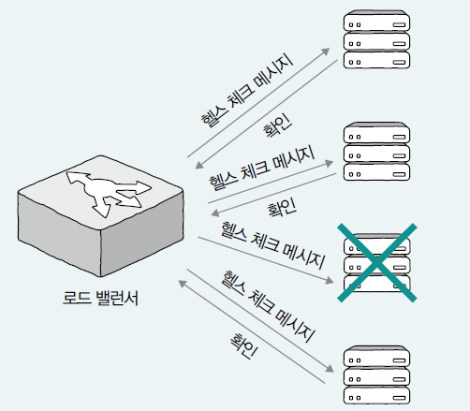
Chapter 05-7 프록시와 안정적인 트래픽(10)
여기서 잠깐

Slide 14
Chapter 05-7 프록시와 안정적인 트래픽(11)
로드 밸런싱
로드 밸런싱(load balancing) - 트래픽의 고른 분배를 위해 사용되는 기술
로드 밸런서(load balancer) - 다중화된 서버와 클라이언트 사이에 위치하며 클라이언트의 요청(들)을 각 서버에 균등하게 분배
로드 밸런서는 ‘L4 스위치’, ‘L7 스위치’라 불리는 네트워크 장비로도 수행할 수 있지만, 로드 밸런싱 기능을 제공하는 소프트웨어를 설치하면 일반 호스트도 로드 밸런서로 사용
대표적인 로드 밸런싱 소프트웨어
HAProxy, Envoy 등
웹 서버 소프트웨어인 Nginx에도 로드 밸런싱 기능이 내장

Slide 15
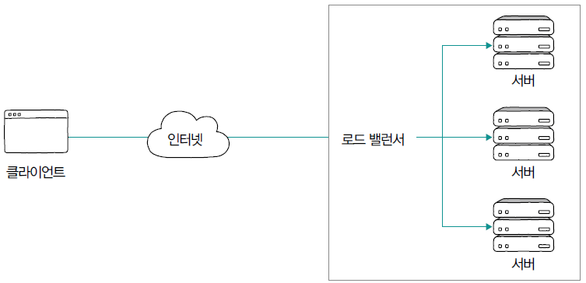
Chapter 05-7 프록시와 안정적인 트래픽(12)

Slide 16
Chapter 05-7 프록시와 안정적인 트래픽(13)
로드 밸런싱 알고리즘
부하가 균등하게 분산되도록 요청을 전달할 서버를 선택하는 방법
대표적인 로드 밸런싱 알고리즘
라운드 로빈 알고리즘(round robin algorithm) - 단순히 서버를 돌아가며 부하를 전달
최소 연결 알고리즘(least connection algorithm) - 연결이 적은 서버부터 우선적으로 부하를 전달
로드 밸런싱에 있어 중요하게 고려해야 할 점
성능이 더 좋은 서버에 더 많은 트래픽을 분배하는 것이 합리적
가중치 알고리즘
가중치가 높은 서버가 더 많이 선택되어 더 많은 부하를 받도록 설정
[NOTE] 여러가지 로드 밸런싱 알고리즘
해시를 이용하거나 단순히 무작위로 부하를 전달
응답 시간이 가장 짧은 로드 밸런싱 알고리즘
때로는 로드 밸런싱 알고리즘을 직접 정의할 수도 있음

Slide 17
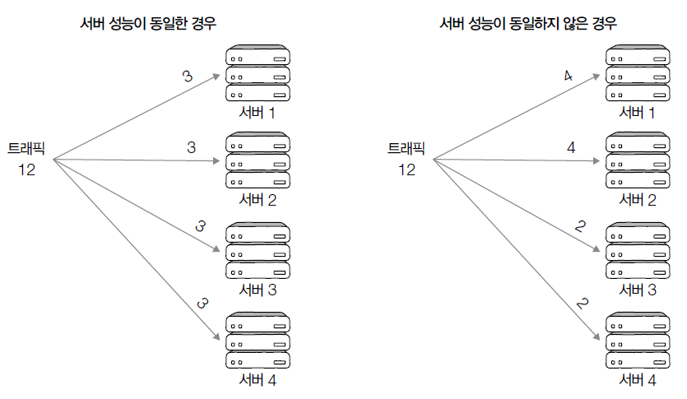
Chapter 05-7 프록시와 안정적인 트래픽(14)

Slide 18
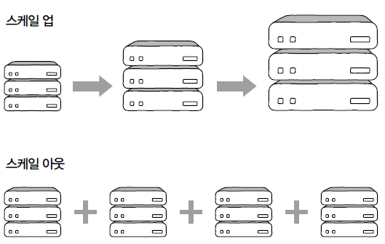
Chapter 05-7 프록시와 안정적인 트래픽(15)
스케일링: 스케일 업 스케일 아웃 오토스케일링
인프라를 확장하거나 업그레이드하는 방법 2가지
스케일 업(scale-up) - 기존 부품을 더 나은 사양으로 교체 / 수직적 확장(vertical scaling)
스케일 아웃(scale-out) - 기존 부품을 여러 개로 두는 방법 / 수평적 확장(horizontal scaling)

Slide 19
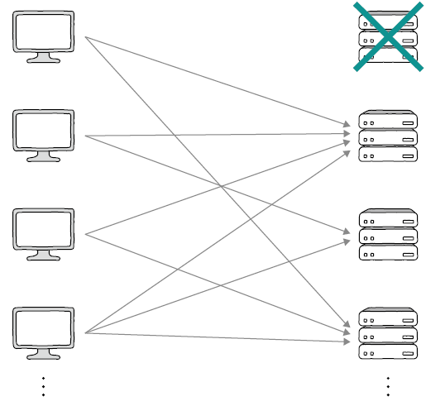

Chapter 05-7 프록시와 안정적인 트래픽(16)
스케일 업과 스케일 아웃의 장단점
스케일 업
장점 - 설치와 구성의 단순함
단점 - 스케일 아웃에 비해 유연하지 않음
스케일 아웃
장점 - 유연한 확장 및 축소, 결함 감내

Slide 20
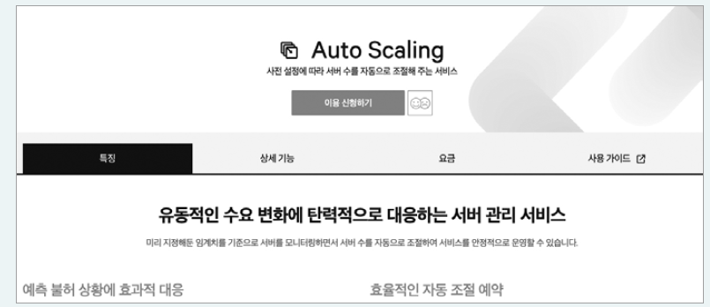
Chapter 05-7 프록시와 안정적인 트래픽(17)
여기서 잠깐
오토스케일링
오토스케일링(autoscaling) - 필요할 때마다 시스템을 동적으로 확장하고 축소할 수 있는 기능
티켓팅이나 수강신청과 같이 특정 시점에 트래픽이 급증하는 상황
여행 사이트와 같이 성수기/비수기에 따라 특정 기간 동안 트래픽이 급증하는 상황
모든 자원을 트래픽 급증 시점을 기준으로 스케일 업/스케일 아웃하는 것 또한 경제적이지 않음
자원을 더욱 경제적이고, 탄력적으로 이용
웹 서버나 데이터베이스와 같은 자원을 임대하는 클라우드 서비스 업체의 경우 대부분 이러한 오토스케일링 서비스를 제공

Slide 21
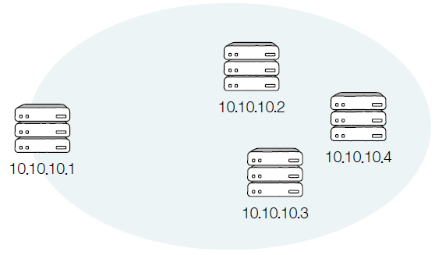
Chapter 05-7 프록시와 안정적인 트래픽(18)
Nginx로 알아보는 로드 밸런싱
Nginx는 대표적인 웹 서버 프로그램
포워드 프록시나 리버스 프록시 기능 제공
Nginx 설치 후 간단한 설정으로 해당 호스트는 콘텐츠 캐싱, 보안을 위한 접근 제한, 로드 밸런싱 등이 가능
Nginx가 설치된 (리눅스)호스트 ‘10.10.10.1’과 같은 네트워크에 호스트 ‘10.10.10.2’, ‘10.10.10.3’, ‘10.10.10.4’가 있는 상황을 가정

Slide 22
Chapter 05-7 프록시와 안정적인 트래픽(19)
Nginx를 설치하면 Nginx 설정 파일과 디렉터리들이 생성
Nginx가 설치된 호스트로 하여금 포워드 프록시 및 리버스 프록시의 역할을 수행하도록 수정
파일과 디렉터리가 위치한 경로 (Nginx 버전이나 설치 환경에 따라 다름) - ‘/etc/nginx/’ - 앞으로는 이 경로를 ${nginx}이라고 지칭
해당 경로의 중요한 파일과 디렉터리 3가지
${nginx}/nginx.conf 파일 - 가장 기본적인 설정 파일이자 모든 설정들의 시작점
${nginx}/log/nginx/디렉터리 - Nginx 관련 로그가 저장
${nginx}/conf.d/디렉터리 - 각종 설정 파일들이 포함

Slide 23
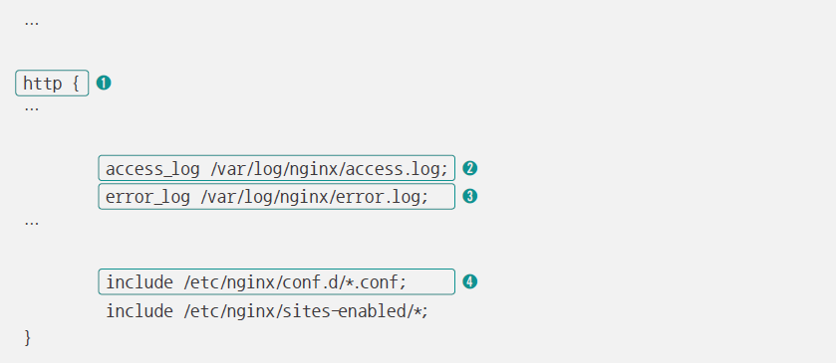
Chapter 05-7 프록시와 안정적인 트래픽(20)
${nginx}/nginx.conf 파일
http : 웹 서버 관련 설정
access log: 웹 서버가 수신한 개별 요청 관련 로그는 ‘/var/log/nginx/access.log’에 남김
error log: 웹 서버와 관련한 오류 발생 시 오류 관련 로그는 ‘/ var/log/nginx/error.log’에 남김
conf.d: ‘/etc/nginx/conf.d/’ 경로에 놓인 <파일명>.conf의 내용은 모두 웹 서버 관련 설정으로 간주함

Slide 24
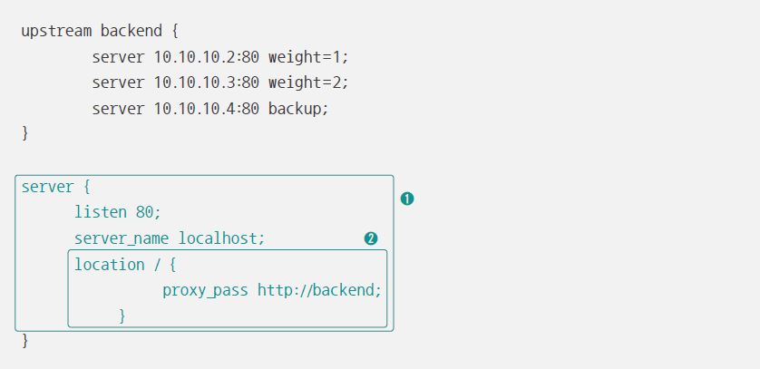
Chapter 05-7 프록시와 안정적인 트래픽(21)
‘10.10.10.1’ 호스트의 경로 ${nginx}/conf.d/에 로드 밸런싱을 수행하도록 설정
기존 설정 파일을 재활용하거나 파일 이름을 임의로 지어도 무방하지만, 확장자는 ‘conf’로 설정

Slide 25
Chapter 05-7 프록시와 안정적인 트래픽(22)
웹 서버 관련 설정(server)으로, 서버 이름(server_name)을 localhost로 삼고, 80번 포트를 LISTEN 상태로 대기(listen)하고 있다는 의미
특정 경로(URL)에 대한 설정으로, ‘경로 /(location / )’에 대한 설정을 의미
바로 다음 행에 있는 ‘proxy_pass http ://backend;’는 ‘경로 /’에 대한 HTTP 요청을 ‘backend’라는 서버 그룹으로 넘기겠다는 의미
즉, ‘proxy_pass’는 요청을 넘기라는 의미이고, 이 요청을 넘기는 대상이 ‘backend’
요청을 보낼 ‘backend’라는 서버 그룹은 파일 위에 정의
‘10.10.10.2:80’과 ‘10.10.10.3:80’, 그리고 ‘10.10.10.4:80’이 명시
weight - 가중치
backup - 두 서버에 문제가 발생하여 연결이 불가능할 경우 사용할 서버

Slide 26
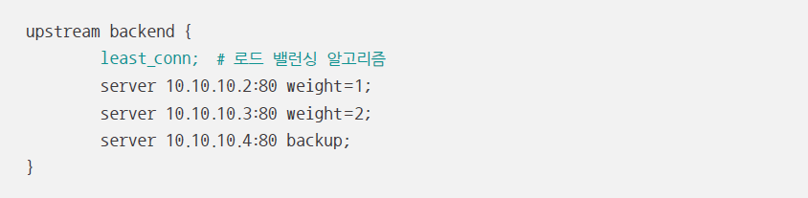
Chapter 05-7 프록시와 안정적인 트래픽(23)
앞선 예시처럼 아무런 로드 밸런싱 알고리즘을 명시하지 않을 경우에는 기본적으로 라운드 로빈으로 동작
다음과 같이 로드 밸런싱 알고리즘을 지정할 수도 있음
연결 수가 가장 적은 서버로 요청을 전달하는 리스트 커넥션(least_conn), 단순히 임의로 선택하는 랜덤(random), IP 주소 기반의 해시를 활용하는 IP 해시(ip_hash) 등이 사용될 수 있음

Slide 27
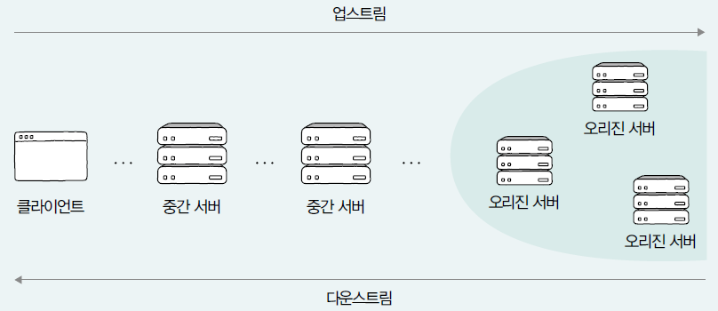
Chapter 05-7 프록시와 안정적인 트래픽(24)
여기서 잠깐
업스트림/다운스트림과 인바운드/아웃바운드
업스트림(upstream) - 상위 서버로 데이터를 보내는 방향
업스트림 트래픽은 클라이언트에서 오리진 서버로 향하는 트래픽
다운스트림(downstream) - 상위 서버에서 클라이언트로 데이터를 보내는 방향
인바운드(inbound) 트래픽 - 네트워크 외부에서 내부로 들어오는 트래픽
아웃바운드(outbound) 트래픽 - 내부 네트워크에서 외부로 나가는 트래픽

Slide 28
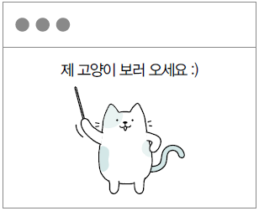
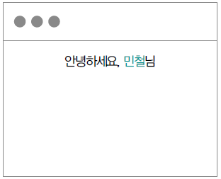
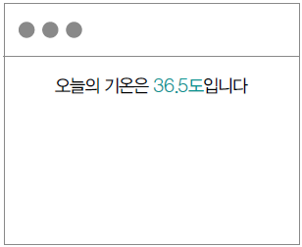
Chapter 05-7 프록시와 안정적인 트래픽(25)
추가
학습
NOTE
웹 서버와 웹 애플리케이션 서버(1)
웹 서버
서버의 역할을 수행하는 하드웨어만 의미하는 것이 아니라 서버 역할의 소프트웨어를 의미하기도 함
Nginx, 아파치 HTTP 서버, 마이크로소프트 IIS 등
웹 서버는 기본적으로 정적인 정보를 응답
웹 애플리케이션 서버(WAS, Web Application Server)
동적인 정보의 생성 응답을 위해 활용
아파치 톰캣, JBOSS, WebSphere 등

Slide 29
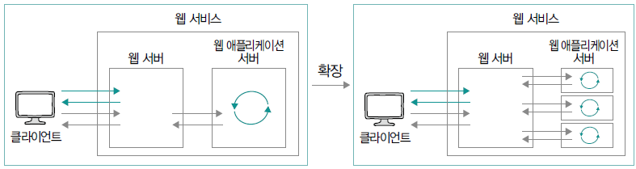
Chapter 05-7 프록시와 안정적인 트래픽(26)
추가
학습
NOTE
웹 서버와 웹 애플리케이션 서버(2)
웹 서비스에는 웹 서버와 웹 애플리케이션 서버가 함께 사용되는 경우가 많음
웹 서비스가 수신하는 요청 중 정적인 정보는 웹 서버가 응답하고, 동적인 정보는 웹 애플리케이션 서버가 응답하도록 설계
과도한 부하를 분산할 수도 있고, 여러 웹 애플리케이션을 연동하여 확장하는 데에도 유리

Slide 30
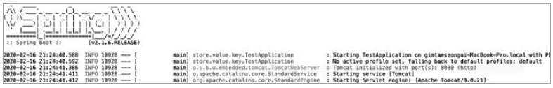
Chapter 05-7 프록시와 안정적인 트래픽(27)
추가
학습
NOTE
웹 서버와 웹 애플리케이션 서버(3)
웹 애플리케이션 서버는 미들웨어의 일종
미들웨어(middleware) - 운영체제와 응용 프로그램 사이를 조정하고 중개하는 중간 다리 역할의 소프트웨어
서버 개발의 맥락에서 ‘응용 프로그램’의 대표적인 예시는 각종 웹 프레임워크로 만든 프로그램
자바 기반의 대표적인 웹 프레임워크 중 하나인 스프링 부트(Spring Boot)를 실행한 뒤 로그를 관찰
스프링 부트의 올바른 실행을 위해 다음과 같이 웹 애플리케이션 서버(Tomcat)도 덩달아 실행되는 것을 확인

Slide 31
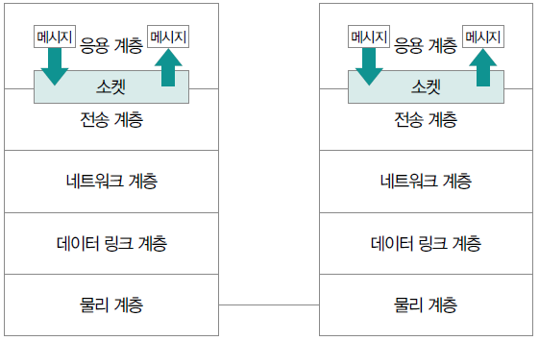
Chapter 05-7 프록시와 안정적인 트래픽(28)
추가
학습
NOTE
소켓 프로그래밍(1)
네트워크 소켓(이하 소켓, socket)은 택배를 보관할 수 있는 우체통과도 같음
보내고자 하는 택배가 있다면 해당 택배를 우체통에 넣으면 되고, 우체통을 확인했을 때 택배가 있다면 해당 택배를 수신할 수 있음
소켓은 프로세스 간 네트워크 통신의 엔드포인트(endpoint)

Slide 32
Chapter 05-7 프록시와 안정적인 트래픽(29)
추가
학습
NOTE
소켓 프로그래밍(2)
소켓은 많은 운영체제에서 '파일'처럼 간주
보내고자 하는 메시지를 쓰면 네트워크를 통해 송신되고, 때로는 수신한 메시지를 읽어 들일 수 있는 특별한 파일
소켓을 향한 출력은 네트워크를 통한 송신, 소켓으로부터의 입력은 네트워크를 통한 수신
소켓 디스크립터로 소켓을 식별하고, 이를 통해 소켓 입출력이 가능
소켓은 또한 IPC의 수단으로 간주

Slide 33
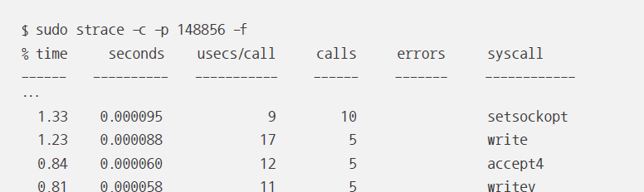
Chapter 05-7 프록시와 안정적인 트래픽(30)
추가
학습
NOTE
소켓 프로그래밍(3)
소켓 입출력과 관련해 다양한 시스템 콜이 존재
소켓을 이용하여 네트워크 송수신을 수행하는 프로세스들은 이러한 시스템 콜을 활용해 동작
예) Nginx가 요청 메시지에 대한 응답 메시지를 보냈다고 가정
이 과정에서 발생한 시스템 콜 목록을 추적 관찰하면 소켓 입출력 관련 시스템 콜을 볼 수 있음
다음은 Nginx 프로그램(PID: 148856)에 5개의 GET 요청 메시지를 보냈을 때, Nginx 프로그램 내부에서 호출된 소켓 입출력과 관련한 시스템 콜의 일부
스프링, 장고, 루비 온 레일스 등의 웹 프레임워크를 활용해 만들어진 웹 서비스도 마찬가지
내부적으로 저수준에서는 다수의 소켓 입출력 시스템 콜이 호출되며 실행

Slide 34
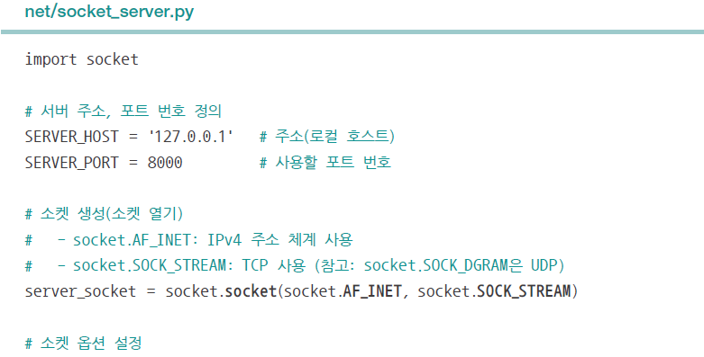
Chapter 05-7 프록시와 안정적인 트래픽(31)
추가
학습
NOTE
소켓 프로그래밍(4)
(파이썬)소켓 프로그래밍을 기반으로 하는 HTTP 서버의 소스 코드
하나의 HTTP 요청 메시지 수신 후, ‘This is CS!’를 응답하는 서버

Slide 35
Chapter 05-7 프록시와 안정적인 트래픽(32)
기술 면접
TIP
취업 멘토가 알려 주는 기술 면접 질문 25(1)
난이도 ★☆☆
Q1. 브로드캐스트가 무엇이며, 언제 사용하는지 설명
난이도 ★★☆
Q2. 캡슐화가 무엇인지 설명
난이도 ★★☆
Q3. MAC 주소와 IP 주소가 각각 무엇인지, 왜 두 주소를 함께 사용하는지 설명
난이도 ★★☆
Q4. 서브네팅을 하는 이유를 설명
난이도 ★★☆
Q5. NAT에 대해 설명
난이도 ★☆☆
Q6. TCP와 UDP의 차이점이 무엇인지, 두 방식을 사용하는 경우가 어떻게 다른지 설명
난이도 ★★☆
Q7. TCP의 연결 수립 과정을 설명
난이도 ★☆☆
Q8. 포트 번호란 무엇이며, 왜 포트 번호가 존재해야 하는지 설명
난이도 ★★☆
Q9. HTTP가 스테이트풀한지, 스테이트리스한지에 대해 그 이유와 함께 설명
난이도 ★★★
Q10. 웹 브라우저 상에 ‘https://www.google.com’을 입력해 웹사이트가 뜨기까지의 과정을 설명
난이도 ★★☆
Q11. 배포된 웹사이트의 주소가 ‘1.2.3.4’이고, ‘example.com’라는 도메인 네임을 구입했다고 가정 - 이때 구입한 도메인 네임 ‘www.example.com’을 웹사이트에 연동하는 과정을 설명

Slide 36
Chapter 05-7 프록시와 안정적인 트래픽(33)
기술 면접
TIP
취업 멘토가 알려 주는 기술 면접 질문 25(2)
난이도 ★★☆
Q12. HTTP가 스테이트리스하다면 [오늘 하루 그만보기]와 같은 기능은 어떻게 구현할 수 있나?
난이도 ★★☆
Q13. HTTP의 킵 얼라이브란 무엇인가?
난이도 ★★★
Q14. HTTP 1.1과 HTTP 2.0의 차이점을 설명
난이도 ★☆☆
Q15. HTTP 메서드인 GET과 POST의 차이를 예시와 함께 설명
난이도 ★☆☆
Q16. HTTP 메서드인 PUT과 PATCH의 차이를 예시와 함께 설명
난이도 ★☆☆
Q17. 리다이렉션의 정확한 의미를 설명
난이도 ★★☆
Q18. HTTP 요청 메시지를 보낸 클라이언트들이 이전에 접속한 URL을 알고 싶을 때는?
난이도 ★★☆
Q19. HTTP 요청 메시지를 보낸 클라이언트들의 접속 정보를 알고 싶을 때는?
난이도 ★★☆
Q20. 같은 URL에 접속해도 어떤 환경에서는 영어 페이지가, 어떤 환경에서는 한국어 페이지가 응답되는 이유는 무엇인가?

Slide 37
Chapter 05-7 프록시와 안정적인 트래픽(34)
기술 면접
TIP
취업 멘토가 알려 주는 기술 면접 질문 25(3)
난이도 ★★☆
Q21. HTTP 캐시가 오래될 경우 원본 데이터와의 차이가 발생할 수 있음 이 문제를 해결하는 방법을 설명
난이도 ★★☆
Q22. HTTPS의 동작에 대해 HTTP와 비교하여 설명
난이도 ★★☆
Q23. 포워드 프록시와 리버스 프록시의 차이를 설명
난이도 ★☆☆
Q24. 스케일 업과 스케일 아웃의 차이를 설명
난이도 ★★☆
Q25. 웹 서버와 웹 애플리케이션의 차이점이 무엇인지, 이 둘을 함께 사용하는 이유가 무엇인지 설명

Slide 38
email: tegongkang@gmail.com
website: https://minchul.net
youtube: https://youtube.com/@kangminchul

